Slide 1
Нейросети в образовательном процессе

Slide 2
Хитрость нейросети в том, что алгоритмы в ней устроены как нейроны в человеческом мозге — то есть они связаны между собой синапсами и могут передавать друг другу сигналы.
Нейросеть – искусственная нейронная сеть, искусственный интеллект. Нейросеть — это программа, которая умеет обучаться на основе данных и примеров. То есть она не работает по готовым правилам и алгоритмам, а пишет их сама во время обучения.

Slide 3
Отечественные нейросети
Нейросеть «Кандинский» (Сбер) умеет создавать изображения по запросу;
Нейросеть «YandexGPT2» - генеративная языковая модель, которая создаёт тексты. Например, она может написать письмо или статью, объяснить непонятное слово или тему из учебника, придумать идею, дать совет и помочь с другими задачами. Работает в интеграции с «Алисой».

Slide 4
Подробнее о YandexGPT 2
Сейчас YandexGPT 2 доступна на ya.ru — главной странице Яндекса — в навыке «Алиса, давай придумаем». Навык работает также в приложении Яндекс, Яндекс Браузере, на Яндекс Станции и телевизорах с Алисой.

Slide 5
YandexGPT 2 в образовании. Помощь учителю
Поможет подготовиться к докладу, написать текст для презентации;
Поможет написать новость для социальных сетей или сатй;
Поможет пересказать главы электронных книг, пособий, учебников;
Ответит на вопросы;
Предложит идею;
Поможет объяснить трудный материал.

Slide 6
Попробовать YandexGPT2
https://ya.ru/alisa_davay_pridumaem?utm_source=landing&yclid=5841811474738315263

Slide 7
Пример ответа на запрос
«Таблица умножения - это один из самых важных инструментов в математике, который позволяет быстро и эффективно умножать числа друг на друга. Она представляет собой таблицу, в которой на пересечении каждой строки и столбца записано произведение этих чисел. Таблица умножения была изобретена для того, чтобы помочь людям быстро и легко выучить основные математические операции, и она остается актуальной и сегодня…»

Slide 8
Нейросеть Сбера https://www.sberbank.com/promo/kandinsky/

Slide 10
Как пользоваться нейронкой Сбера
Пройти регистрацию на сайте.
В строку для ввода ввести ПРОМПТ – текстовое задание для нейросети, обычно оно состоит из набора ключевых слов
Самая простая формула ПРОМПТА – объект+фон+стиль
ПРОМПТ-ПРИМЕР
Футуристическая девушка из будущего, фантастические космические цветы, крупный план, кружевное платье и доспехи, 4k, кинематографический свет, гиперреалистичность, сверхдетализация, реализм, фотореалистичный стиль

Slide 11
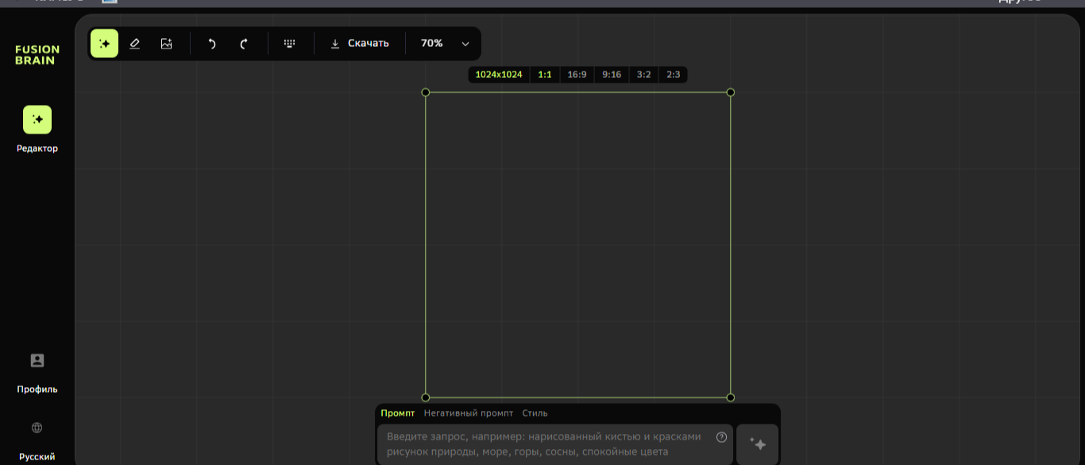
Поле отображения

Slide 12
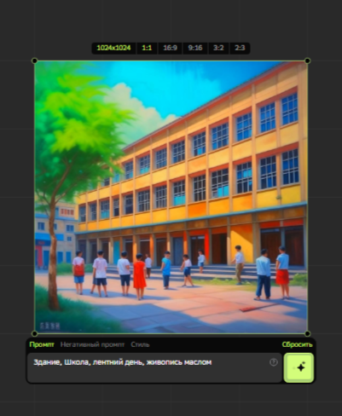
Сгенерированное изображение по промпту. Его можно скачать на ПК и применить в работе.

Slide 13
«Кандинский» в образовании. Помощь учителю
Поможет создать изображения для любой презентации;
Поможет разнообразить уроки на всех дисциплинах (где возможен показ сгенерированных изрбражений).

Slide 14
Примеры

Slide 15
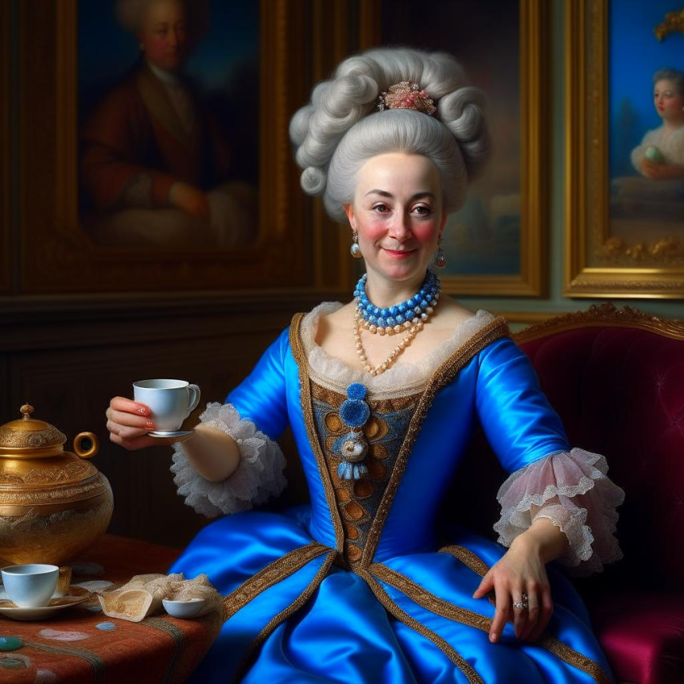
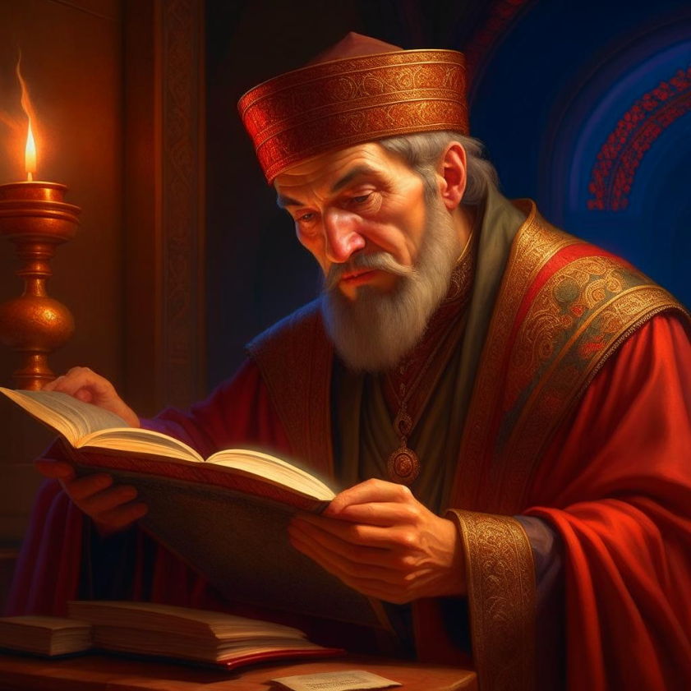
Разнообразить урок истории
Екатерина Великая. За чаем
Иван Грозный читает книгу

Slide 16
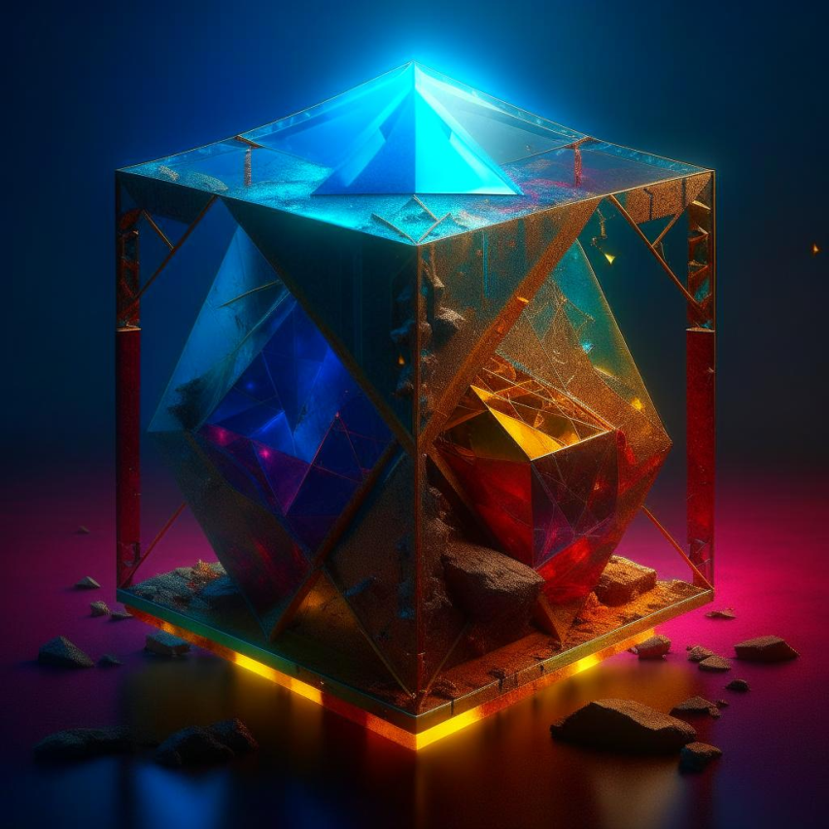
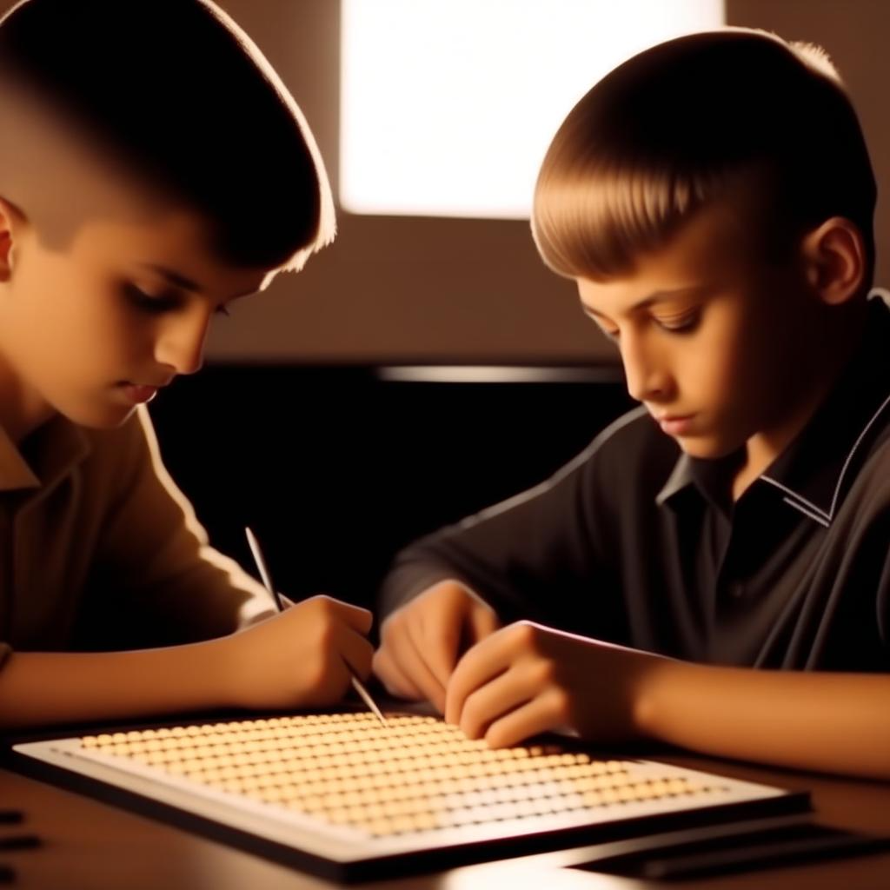
Разнообразить урок математики
Ученики учат таблицу умножения
Теорема Пифагора

Slide 17
Работа с нейросетями – навык будущего. Нейросети умеют генерировать забавные картинки, раскрашивать черно-белые изображения, распознавать речь, вести осмысленные беседы и многое другое. Их потенциал практически безграничен. По мере развития технологий структура нейросетей будет усложняться, как и решаемые ими задачи.
Нейросети часто ошибаются. Запросы нужно отправлять несколько раз. Иногда ответы на запросы противоречат друг другу.

